Slide 1


初入职场计算机工程师
关注的技术能力
谢华亮（黑夜路人 Black）
2021/07

Slide 2







自我介绍
谢华亮 （Black），网名 “黑夜路人”（heiyeluren），热爱技术的程序员，CSDN博客技术专家，国内开源技术社区建设者
曾就职于百度、腾讯、阿里、360、好未来 等公司，是个准的程序员，后因工作原因转型成为架构师、项目负责人、技术经理、总监、创业公司CTO等角色。
weibo.com/heiyeluren
blog.csdn.net/heiyeshuwu
github.com/heiyeluren
个人微信
公众号

Slide 3
目录
一、各岗位解析
二、需掌握的通用技术
三、基本开发技能
四、各岗位的关键技术
五、个人软素质

Slide 4
一、各岗位解析

Slide 5
各岗位解析
大前端方向(Web/Android/iOS/桌面客户端)
01 Web前端方向
以Javascript/Typescript为主要语言进行浏览器终端应用开发，也包括用Phaser/Pixi/Cocos/Unitiy等动画/游戏引擎进行互动游戏开发。
02 Android移动端方向
•以Java/Kotlin为主要语言在Android Pad/Android手机终端上进行应用开发。
03 iOS移动端方向
•以Object-C/Swift为主要语言在iPad/iPhone终端上进行应用开发。
04 C/C++客户端方向
以C/C++/QT为主要语言在
Windows/Mac终端上进行应用开发。
Notes:
加入大前端团队的7个理由：
1、大前端是最接近终端用户、与产品和业务交流最多的技术团队，能够第一时间了解用户的需求，特别是在教育行业，能够对行业业务形态、用户需求有更深刻的理解，是那些对用户体验、交互感兴趣的同学的最佳选择。
2、大前端是最容易成为全栈工程师的技术岗位。掌握大前端技术和语言也能进行后端服务开发，比如Javascript、Java、C/++等，掌握大前端技术能快速实现产品原型，很容易获得及时的成就感，适合有产品想法，想成为全栈工程师，希望掌握技术全貌的同学选择。

Slide 6
各岗位解析
服务端方向(PHP/Go/C++/Java)
01 PHP
以PHP为主要语言在服务端上进行应用系统开发，面向前台业务系统和中台管理系统.
02 Go
以Go为主要语言在服务端系统开发，包含前台业务系统开发,服务端基础组件的开发,云服务开发相关.
03 C++
使用C/C++ 语言进行服务端的音视频服务系统开发,直播系统/WebRTC/流媒体.
04 Java
使用Java相关技术栈进行培优等前台业务(用户/班课/订单/营销中心/积分/课堂中心)及部分中台系统的开发.
Notes:
选择服务端开发方向的3个理由：
1、 服务端开发是开发团队中最核心的部分，离业务最近，随着工作中不断积累的经验和对业务的理解加深，会快速成长为一名懂业务的技术专家，
2、服务端开发技术体系成熟完善，不用自己摸着石头过河，重复造轮子，从长远的职业规划来讲，从事服务端开发作为技术道路的起点对长期是很有利的。
3、如果你喜欢设计算法和逻辑，喜欢高并发、高可用、高性能业务场景技术挑战，那么你可能会喜欢成为一名服务端开发人员。

Slide 7
各岗位解析
算法方向(机器学习/图像算法/语音算法/策略算法)
01 机器学习算法&NLP
C++/Python 面对教育场景下的多种业务需求. 课堂质量自动评价算法体系、口语表达能力算法体系、中英文作文批改算法体系等.
02 视频图像算法
C++/Python .面向好未来有大量真实且刚需的图像AI需求，人脸识别,OCR等 落地性强。
03 语音算法
C++/Python 语音识别，语音合成，语音评测，语音信号处理.落地场景包括中英文，成人儿童，线上线下，电话信道等等。
04 策略算法
C++\Python 通过海量数据，分析与挖掘各种潜在关联，挖掘用户特征，参与个性化性能调优,提升DAU/留存/时长等核心指标.

Slide 8
各岗位解析
大数据方向
数据处理语言及相关大数据组件 SQL/Hadoop/Spark/..
1. 参与大数据平台和数据仓库的设计和研发工作，构建高性能的存储、计算和访问平台
2、建设稳定高效的数据计算和服务体系，负责运维数据、业务数据的实时收集、计算、存储，为业务部门提供直接数据决策；
3、设计开发数据模型，不断提升数据质量和数据可用性，开发可靠、高效、准确的实时和准实时采集和计算代码,高效支持业务运营分析和商业决策。

Slide 9
各岗位解析
测试方向 (测试开发、大数据测试、性能测试)
工作职责:
1、根据需求，设计编写测试方案脑图用例，设计高效的测试方法及测试数据
2、把控测试质量、进度、风险、完成测试，输出报告
3、基于web、app(ios、andriod)、Windows等，进行全面的接口、数据、功能等测试
4、分析定位常见缺陷，与研发工程师,产品经理紧密配合.
5、在即有测试框架下，丰富和完善测试自动化用例及工具；
6、根据产品特点及测试需求，设计编写测试工具或脚本，提高测试效率.
Notes:
好未来测试团队无论是在团队规模还是测试技术上都在快速发展， 尤其是测试技术上，在前端自动化建设、后端流量回放建设的基础上，不断探索高效的测试方法及测试技术，取得多项专利和开源项目。业界各种测试大会也都有好未来的QA老师们分享演讲。

Slide 10
各岗位解析
运维方向(SRE - Site Reliability Engineer)
1、在线业务SRE：是在线业务的运维owner，负责业务在高可用、高性能、低成本等方面的架构设计与落地实施，可成长为业务架构师或基础服务架构师。
2、运维产品研发工程师：负责设计研发运维产品，实现对在线服务可用性、效率、成本等方面的管控，成为在线业务不可缺少的运维基石，可成长为基础服务研发架构师。
3、安全工程师: 负责公司黑、白盒方式的渗透测试工作,应急响应并解决公司相关的安全事件,负责公司业务相关的安全技术研究。

Slide 11
二、需掌握的通用技术

Slide 12
需掌握的通用技术
基础知识
不管你是哪个方向，前端、后端、运维、QA、数据甚至AI等，基础的重要性再怎么强调都不为过。因为基础决定了一个工程师未来能达到的高度。
建议大家可以把大学里对应专业的基础课程，找一些更好更深入的教材再好好的看看。对开发来讲，程序设计、数据结构和算法、操作系统、数据库、计算机网络、软件工程等等都应该看看。

Slide 13
需掌握的通用技术
相关书籍列表
操作系统 《现代操作系统》《深入理解计算机系统》《操作系统导论》
数据库 《MySQL必知必会》《SQL语言艺术》《高性能MySQL》
数据结构/算法 《算法导论》《算法》
网络知识 《计算机网络-自顶向下方法》 《图解HTTP》《TCP/IP详解》
熟练掌握一门编程语言 (Go/C++/Java/Python) 可进一步阅读 《代码整洁之道》《编写可读代码的艺术》《设计模式》《Unix编程艺术》《编程珠玑》
软件工程 《人月神话》《人件》

Slide 14
三、基本开发技能

Slide 15
基本开发技能
IDE（集成开发环境）(Jetbrains/VSCode)
多数初级开发者只是用了IDE提供的极少部分功能，似乎只是一个方便”写代码“的工具，对于代码之外，对于IDE中强大的功能并没有深入的挖掘，几乎是视而不见.
代码优化提示: 真处理IDE的优化意见，对代码功底是有相当大的提高的.
代码提示: 智能的提示能用上的类、方法或变量,提高效率.
重构: 不限于方法、变量名称的修改，还有雷同代码的可重构性提示.
版本管理: IDE中除了代码编辑，一个重要的作用就是对代码进行版本管理.
拼写提示：规避命名词不达意,拼写错误等,不要忽略IDE的警告.
任务列表（TODO List）: 学会用TODO来管理你的开发工作.
编译/构建工具: 做好配置,提高软件开发效率

Slide 16
基本开发技能
熟悉软件项目设计流程
产品环节：项目立项 -> 产品设计 ->需求分析 ->技术方案评审
开发环节：接口设计 -> DB设计 -> 开发 ->单测/自测
测试发布：集成测试 ->联调 ->构建 ->发布 ->回滚 ->监控/运维

Slide 17
基本开发技能
学习并遵守技术规范
编码规范
接口规范
数据规范
日志规范
安全规范
测试用例规范
bugfix规范（Bug修复）
CI/CD规范（持续集成）
其他规范

Slide 18
基本开发技能
掌握工具链
项目管理平台
构建平台(CI/CD系统)
mock系统
文档系统
代码管理系统
发布平台
监控平台
基础服务组件

Slide 19
基本开发技能
解决技术问题的方法
使用搜索解决90%的问题 要掌握搜索技巧
https://wiki.zhiyinlou.com
https://www.google.com
github 等国内外技术网站
提问
问题应该描述清楚尽可能的站在对方的立场去描述问题。让对方花的气力越小问题越容易被解决.
提供尽可能多的信息：环境、问题背景
提供重现问题的方式.

Slide 20
四、各岗位的关键技术

Slide 21
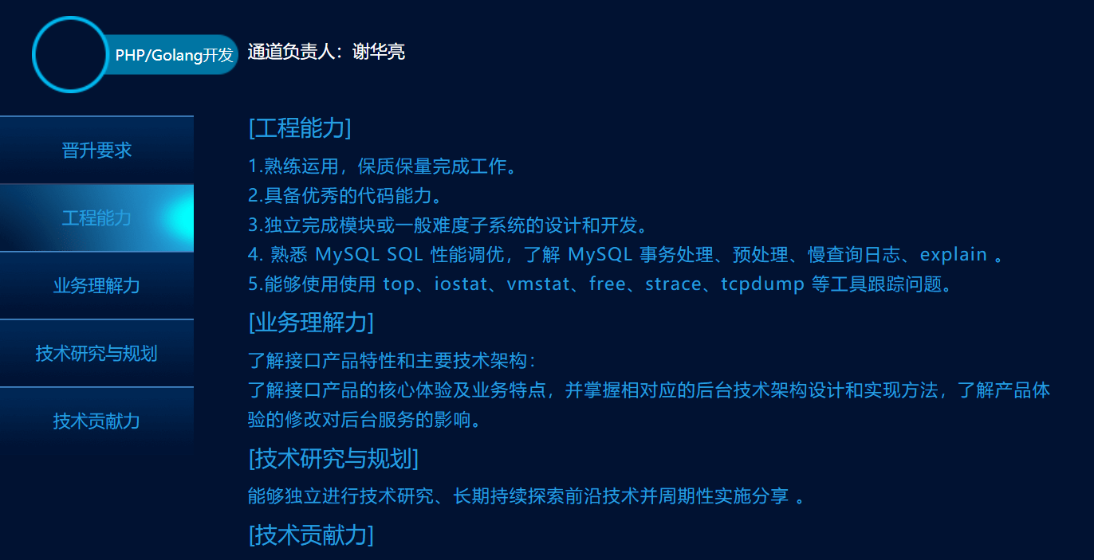

各岗位的关键技术
能力模型 P5 PHP/Golang开发工程师:

Slide 22
各岗位的关键技术
程序员技能图谱
其中包括:
各领域的技能节点
参考学习路径
相关优质资源
程序员技能图谱：https://github.com/TeamStuQ/skill-map

Slide 23
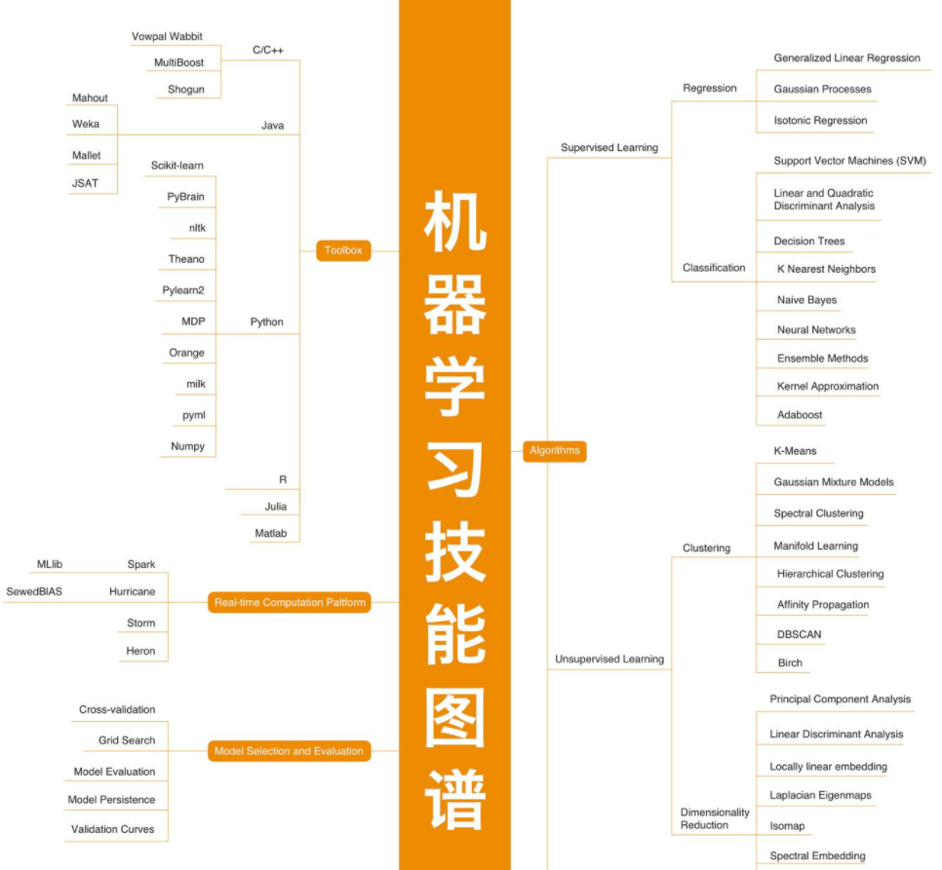
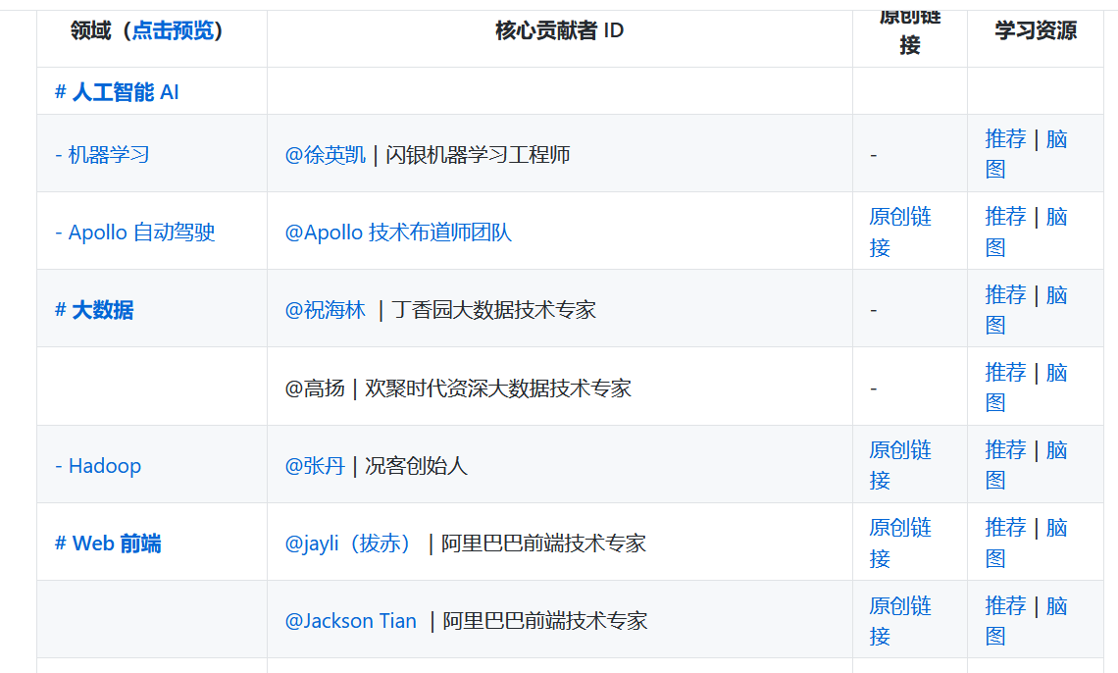
各岗位的关键技术
程序员技能图谱

Slide 24
五、个人软素质

Slide 25
优秀程序员软素质
个人软素质
细心
认真
谨慎
精进
专业
1、细心：写完代码都需要重新Review一遍，变量名是否正确，变量是否初始化，每个SQL语句是否性能高超或者不会导致超时死锁；
2、认真：每个函数是否都自己校验过输入输出是满足预期的；条件允许，是否核心函数都具备单元测试代码；
3、谨慎：不要相信任何外部输入的数据，包括数据库、文件、缓存、用户HTTP提交各种变量，都需要严格校验和过滤。
4、精进：不要惧怕别人说你代码烂，必须能够持续被人吐槽下优化，在在我革新下优化；要学习别人优秀的代码设计思想和代码风格，持续进步。
5. 专业：专业是一种工作态度，也是一种人生态度；代码要专业、架构要专业、变量名要专业、文档要专业、跟别人发工作消息邮件要专业、开会要专业、沟通要专业，等等，专业要伴随自己一生

Slide 26
最厉害的程序员
最优秀的工程师
愿你们成为

Slide 27
Thanks
感谢聆听

